Slide 1
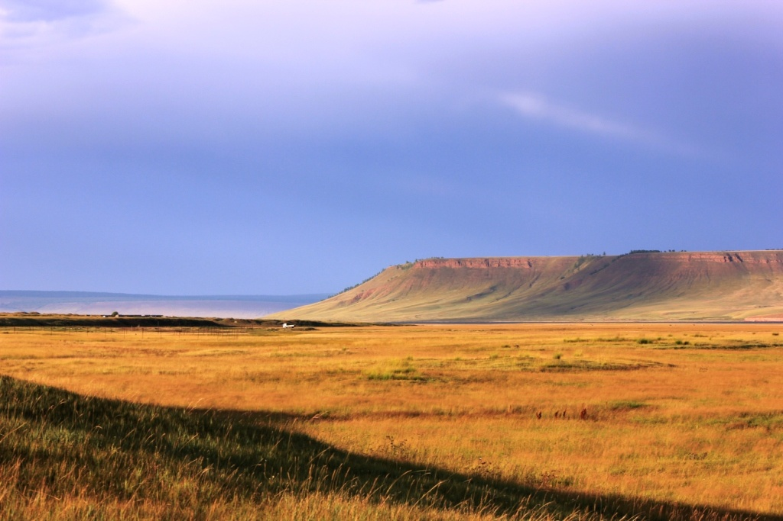
Муниципальное образование
"Нукутский район"
Отчет мэра
МО "Нукутский район"
С.Г. Гомбоева
за 2016 год

Slide 2
Численность постоянного населения МО «Нукутский район» на 1 января, чел.
Отчет мэра МО «Нукутский район» за 2016 год

Slide 3
Естественное движение населения
Отчет мэра МО «Нукутский район» за 2016 год

Slide 4
Доля детей в возрасте 1 - 6 лет, посещающих дошкольные учреждения в общей численности детей от 1 до 6 лет, %
Отчет мэра МО «Нукутский район» за 2016 год

Slide 5
Доля детей в возрасте 1 - 6 лет, стоящих в очереди на зачисление в дошкольные учреждения, %
Отчет мэра МО «Нукутский район» за 2016 год

Slide 6
Доходы консолидированного бюджета МО «Нукутский район», млн. руб.
Отчет мэра МО «Нукутский район» за 2016 год

Slide 7
Расходы консолидированного бюджета МО «Нукутский район», млн. руб.
Отчет мэра МО «Нукутский район» за 2016 год

Slide 8
Структура расходов консолидированного бюджета МО «Нукутский район» в 2016 году
Отчет мэра МО «Нукутский район» за 2016 год

Slide 9
Динамика оборота товаров и услуг МО «Нукутский район», млрд. руб.
Отчет мэра МО «Нукутский район» за 2016 год

Slide 10
Структура отгруженной продукции по отраслям за 2016 год
Отчет мэра МО «Нукутский район» за 2016 год

Slide 11
Доля общеэкономического оборота МО «Нукутский район» в общеэкономическом обороте УОБО за 2016 год
Отчет мэра МО «Нукутский район» за 2016 год

Slide 12
Инвестиции в основной капитал, млн. руб.
Отчет мэра МО «Нукутский район» за 2016 год

Slide 13
Объем инвестиций в основной капитал (за исключением бюджетных средств) в расчете на 1 жителя, руб.
Отчет мэра МО «Нукутский район» за 2016 год

Slide 14
Среднесписочная численность работающих, чел.
Отчет мэра МО «Нукутский район» за 2016 год

Slide 15
Средняя заработная плата, руб.
Отчет мэра МО «Нукутский район» за 2016 год

Slide 16
Средняя заработная плата, руб.
Отчет мэра МО «Нукутский район» за 2016 год

Slide 17
Среднемесячная номинальная начисленная заработная плата работников, руб.
Отчет мэра МО «Нукутский район» за 2016 год

Slide 18
Ввод в действие жилых домов, кв. м.
Отчет мэра МО «Нукутский район» за 2016 год

Slide 19
Введено жилья на одного жителя, кв. м.
Отчет мэра МО «Нукутский район» за 2016 год

Slide 20
Объем отгруженных товаров, выполненных работ и услуг предприятиями промышленности, млн. руб.
Отчет мэра МО «Нукутский район» за 2016 год

Slide 21
Динамика отгрузки товаров собственного производства малыми и микропредприятиями, млн. руб.
Отчет мэра МО «Нукутский район» за 2016 год

Slide 22
Отчет мэра МО «Нукутский район» за 2016 год
Микрофинансовой организацией
«Фонд поддержки малого
и среднего предпринимательства
МО «Нукутский район»
в течение 2016 года было выдано 15 кредитов на общую сумму 4 млн. 180 тыс. рублей.

Slide 23
Оборот розничной торговли, млн. руб.
Отчет мэра МО «Нукутский район» за 2016 год

Slide 24
Оборот общественного питания, млн. руб.
Отчет мэра МО «Нукутский район» за 2016 год

Slide 25
Валовой выпуск сельскохозяйственной продукции во всех категориях хозяйства, млн. руб.
Отчет мэра МО «Нукутский район» за 2016 год

Slide 26
Динамика производства зерна, тонн
Отчет мэра МО «Нукутский район» за 2016 год

Slide 27
Динамика производства мяса и молока, тонн
Отчет мэра МО «Нукутский район» за 2016 год

Slide 28
Объем государственной поддержки сельхозтоваропроизводителям, млн. руб.
Отчет мэра МО «Нукутский район» за 2016 год

Slide 29
Отчет мэра МО «Нукутский район» за 2016 год
В 2016 году в рамках программы
«Начинающий фермер»
11 руководителей фермерских хозяйств
получили грант на создание и развитие
крестьянского (фермерского) хозяйства
в размере до 1,5 млн. рублей

Slide 30
Программа «Начинающий фермер»
Отчет мэра МО «Нукутский район» за 2016 год

Slide 31
Отчет мэра МО «Нукутский район» за 2016 год
В течение 2016 года в рамках
федеральной целевой программы
«Устойчивое развитие сельских
территорий на 2014 – 2017 годы и на
период до 2020 года»
выдано 19 сертификатов
на строительство и приобретение жилья,
в т.ч. 9 молодым семьям (специалистам)

Slide 32
Отчет мэра МО «Нукутский район» за 2016 год
В 2016 году в рамках
муниципальной программы
«Доступное жилье в МО
«Нукутский район» на 2015-2019 годы»
1 молодая семья получила
социальную выплату на приобретение жилья
в сумме 504,0 тыс. рублей

Slide 33
Отчет мэра МО «Нукутский район» за 2016 год
За счет средств дорожного фонда
в 2016 году выделены
финансовые средства сельским поселениям
на ремонт улично-дорожной сети и
дворовых территорий
в размере 13,1 млн. рублей
(отремонтировано 10,3 км. дорог)

Slide 34
Отчет мэра МО «Нукутский район» за 2016 год
За счет средств бюджета МО «Нукутский район»
в течение 2016 года проведены мероприятия:
- монтаж системы водяного отопления в МБОУ Нукутская СОШ на сумму 1 471,5 тыс. рублей;
- монтаж системы водяного отопления в МБОУ Новоленинская СОШ на сумму 1 339,8 тыс. рублей;
- монтаж системы водяного отопления в Шалотской начальной школе на сумму 272,6 тыс. рублей;
- замена окон в МБОУ Харетская СОШ на сумму 460,0 тыс. рублей;
- замена окон в МБОУ Верхне-Куйтинская ООШ на сумму 50,0 тыс. рублей;
- замена стекол в МБОУ Целинная СОШ на сумму 40,1 тыс. рублей.

Slide 35
В рамках реализации 3 муниципальных программ в 2016 году проведена работа по:
Отчет мэра МО «Нукутский район» за 2016 год
- оснащению оборудованием и мягким инвентарем;
- содержание зданий и сооружений образовательных учреждений;
- подвоз детей к местам обучения;
- приобретению спортивной формы и спортивного инвентаря;
- установке окон и дверей, утеплению фасадов, ремонту системы отопления;
- оплате труда несовершеннолетних граждан в период летних каникул;
- участию в региональных и международных конкурсах.

Slide 36
Отчет мэра МО «Нукутский район» за 2016 год
В рамках реализации муниципальной программы
«Развитие коммунальной инфраструктуры
объектов социальной сферы на 2015 – 2019 годы»
построена блочно-модульная котельная и
инженерные сети в МБОУ Новоленинская СОШ
(объем финансирования составил 7,5 млн. рублей,
в т.ч. из бюджета МО «Нукутский район» 150,0 тыс. рублей)

Slide 37
Отчет мэра МО «Нукутский район» за 2016 год
В рамках реализации муниципальной программы
«Развитие физической культуры и спорта
на 2015 – 2019 годы»
в д. Татхал-Онгой начато строительство
физкультурно-оздоровительного комплекса
пропускной способностью 200 человек в смену
(объем финансирования составил 29,3 млн. рублей,
в т.ч. из бюджета МО «Нукутский район» 1,5 млн. рублей)

Slide 38
Отчет мэра МО «Нукутский район» за 2016 год
В 2016 году проведена работа
по проектированию
3-х многофункциональных
спортивных площадок
в с. Тангуты, с. Новоленино и с. Хадахан
(стоимость проектирования составила 750,0 тыс. рублей)

Slide 39
Отчет мэра МО «Нукутский район» за 2016 год
В 2016 году 2 учреждения культуры
завершили участие в областной программе
«Развитие культуры на 2014 – 2018 годы»
(основное мероприятие –
«Субсидии на развитие домов культуры»)
(общий объем финансирования составил 2,4 млн. рублей,
в т.ч. из бюджета МО «Нукутский район» 480,0 тыс. рублей)

Slide 40
Отчет мэра МО «Нукутский район» за 2016 год
В рамках проекта «Народные инициативы» в 2016 году профинансировано 548,9 тыс. руб. на:
приобретение и установку систем видеонаблюдения в учреждения культуры;
оснащение клуба (отопительный котел, линолеум, стульев) в д. Ворот-Онгой;
приобретение спортивного инвентаря для спортзалов, обустроенных в клубах;
приобретение оборудования для учреждений культуры.

Slide 41
Отчет мэра МО «Нукутский район» за 2016 год
Основные задачи и мероприятия
МО «Нукутский район»
на 2017 год

Slide 42
Задача: Создание условий для эффективной работы предприятий и организаций
Отчет мэра МО «Нукутский район» за 2016 год
Мероприятия:
реализация подпрограммы «Поддержка и развитие малого и среднего предпринимательства в муниципальном образовании «Нукутский район» на 2015 – 2019 годы»;
совершенствование работы Микрофинансовой организации «Фонд поддержки малого и среднего предпринимательства» и Центра поддержки малого и среднего предпринимательства;
содействие в привлечении государственных и частных инвестиций.

Slide 43
Задача: Увеличение доходной части консолидированного бюджета МО «Нукутский район»
Отчет мэра МО «Нукутский район» за 2016 год
Мероприятия:
повышение качества управления муниципальной собственностью;
дальнейшая работа по повышению доходной части местного бюджета, в т.ч. за счет улучшения администрирования и максимального вовлечения в налогообложение имущественных объектов;
своевременное и качественное формирование бюджета Нукутского района на 2018 год.

Slide 44
Задача: Развитие сельского хозяйства
Отчет мэра МО «Нукутский район» за 2016 год
Мероприятия:
обеспечение ускоренного развития приоритетных подотраслей сельского хозяйства (поддержка племенного животноводства, развитие овцеводства, развитие мясного табунного коневодства);
совершенствование механизмов регулирования рынков сельскохозяйственной продукции, сырья и продовольствия (развитие сети сельскохозяйственных рынков);
повышение финансовой устойчивости сельского хозяйства (повышение финансовой устойчивости малых форм хозяйствования на селе; техническая и технологическая модернизация сельского хозяйства);

Slide 45
Задача: Развитие сельского хозяйства
Отчет мэра МО «Нукутский район» за 2016 год
Мероприятия:
оказание помощи вновь зарегистрированным главам КФХ в подготовке документов для участия по программе «Начинающий фермер», а также по программе «Семейные животноводческие фермы»;
проведение конкурсов профессионального мастерства среди работников АПК;
продолжение работы по вводу жилья по Программе «Устойчивое развитие сельских территорий на 2014 – 2017 годы и на период до 2020 года»;
привлечение молодых специалистов для кадрового обеспечения агропромышленного комплекса.

Slide 46
Задача: Создание благоприятных условий для проживания населения
Отчет мэра МО «Нукутский район» за 2016 год
Мероприятия, планируемые к реализации в 2017 году:
строительство:
- средней общеобразовательной школы на 154 места в п. Целинный;
- второй средней общеобразовательной школы в п. Новонукутский;
- блочно-модульной котельной и инженерных сетей МБОУ Хадаханская СОШ;
- физкультурно-оздоровительный комплекс в д. Татхал-Онгой (окончание работ).

Slide 47
Задача: Создание благоприятных условий для проживания населения
Отчет мэра МО «Нукутский район» за 2016 год
Мероприятия, планируемые к реализации в 2017 году :
ремонты:
капитальный ремонт МБОУ Новонукутская СОШ на сумму 144 517,3 тыс. рублей;
выборочный ремонт спортивных сооружений стадиона в п. Новонукутский на сумму 10 526,3 тыс. рублей;
ремонт системы отопления МБОУ Хадаханская СОШ на сумму 1 300,0 тыс. рублей;
ремонт системы отопления МКДОУ Новоленинский детский сад (2 корпуса) на сумму 800,0 тыс. рублей;
пищеблок для оздоровительного лагеря «Березка» на сумму 1 416,2 тыс. рублей

Slide 48
Задача: Создание благоприятных условий для проживания населения
Отчет мэра МО «Нукутский район» за 2016 год
Мероприятия в сфере культуры:
завершение работ по прохождению экспертизы проектно-сметной документации на строительство Многофункционального учреждения культуры в п. Новонукутский;
продолжение реализации Плана мероприятий, направленных на повышение эффективности в сфере культуры;
проведение комплекса мероприятий, посвященных Году кино в России;
укрепление материально-технической базы муниципальных учреждений культуры.

Slide 49
Задача: Создание благоприятных условий для проживания населения
Отчет мэра МО «Нукутский район» за 2016 год
Мероприятия в сфере ФК и спорта:
привлечение жителей района к регулярным занятиям физической культуры и массовым спортом;
строительство 3-х многофункциональных спортивных площадок в МО «Шаратское», МО «Новоленино» и МО «Хадахан»;
формирование здорового образа жизни среди детей и молодежи;
формирование у молодежи гражданской ответственности, патриотизма и активной жизненной позиции

Slide 50
Задача: Создание благоприятных условий для проживания населения
Отчет мэра МО «Нукутский район» за 2016 год
Мероприятия в сфере дорожного хозяйства:
капитальный ремонт участка автомобильной дороги (ул. Гагарина) в п. Новонукутский (период - 2017 год);
капитальный ремонт участка дороги «Залари – Жигалово» (период - 2017 - 2018 гг.);
капитальный ремонт подъездного пути в п. Новонукутский (период - 2017 - 2018 гг.).

Slide 51
Отчет мэра МО «Нукутский район» за 2016 год
Спасибо за внимание!

Slide 52
Муниципальное образование
"Нукутский район"
Отчет мэра
МО "Нукутский район"
С.Г. Гомбоева
за 2016 год

